Slide 1
Start your career with Akvelon
Created by Marat Zimnurov
Notes:
Начните Вашу карьеру с Аквелон
Доброго времени суток, меня зовут Марат, мне 20 лет и я хочу поделиться с вами приобретенным опытом со стажировки, что она мне дала, и какие возможности и перспективы я приобрел в ходе её прохождения.
Начнём с простого, познакомимся со мной.

Slide 2

How am I?
C++
Java
Pascal
Python
Notes:
В 18 лет, из навыков программирования у меня был опыт работы только с простыми программами, которые могут посчитать числа и вывести результат, пробы были с такими языками, как C++, Java, Python, Pascal, в общем я ещё искал себя.
Будучи школьником посетил областную олимпиаду по информатике, и там подарки финалистам спонсировала компания Akvelon. Именно тогда я и понял, что я ни чуть не хуже этих самых финалистов, только навыков не хватает. Вышел на HR-менеджеров и попросил список требований к junior developer. Я стал по максимумуму посвещать время подготовке к требованиям.

Slide 3
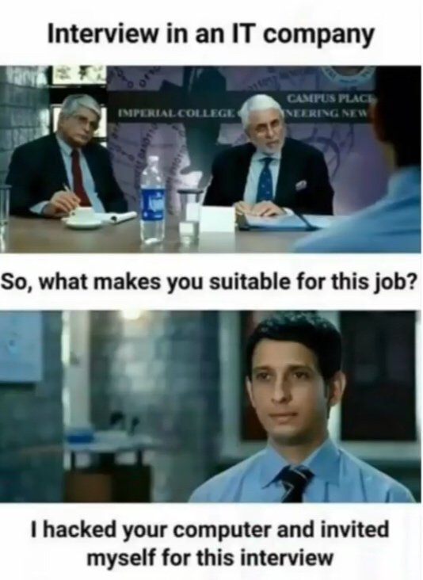
Interview
Notes:
Пришёл на собеседование, прошёл его, отвечал на теоретические вопросы, порешал задачки и потом мне предложили пройти стажировку.

Slide 4
Start
2 months
1 project
1 opportunity

Slide 5
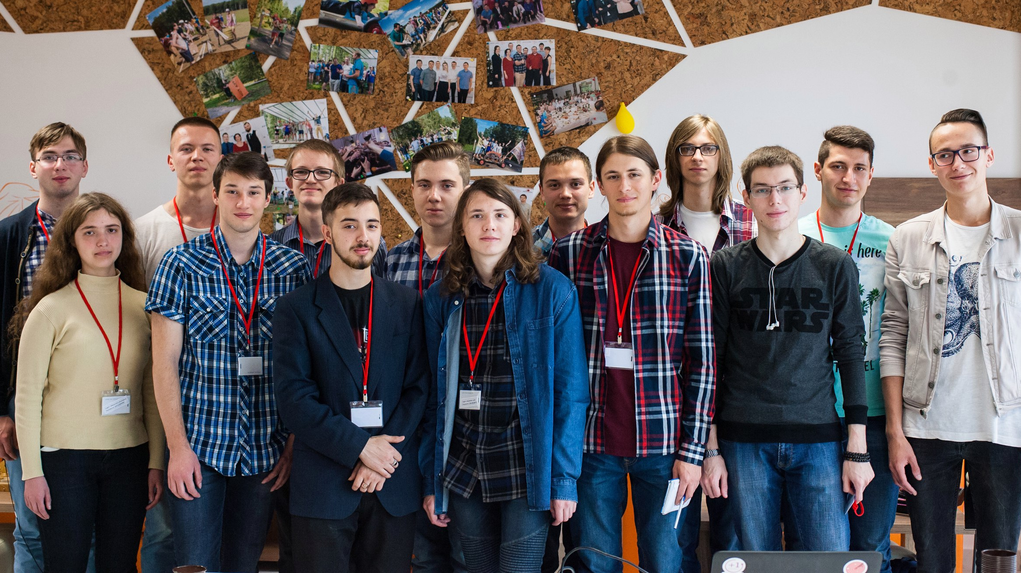
Interns
Notes:
Нас было около 16 участников, среди них 2 школьника-олимпиадника, которых я знал, остальные студенты ивановских вузов, нас поделили на младших и старших.
Я попал в младшую команду
Каждой команде дали по проекту.
Нашим проектом была система заказов еды в офис

Slide 6
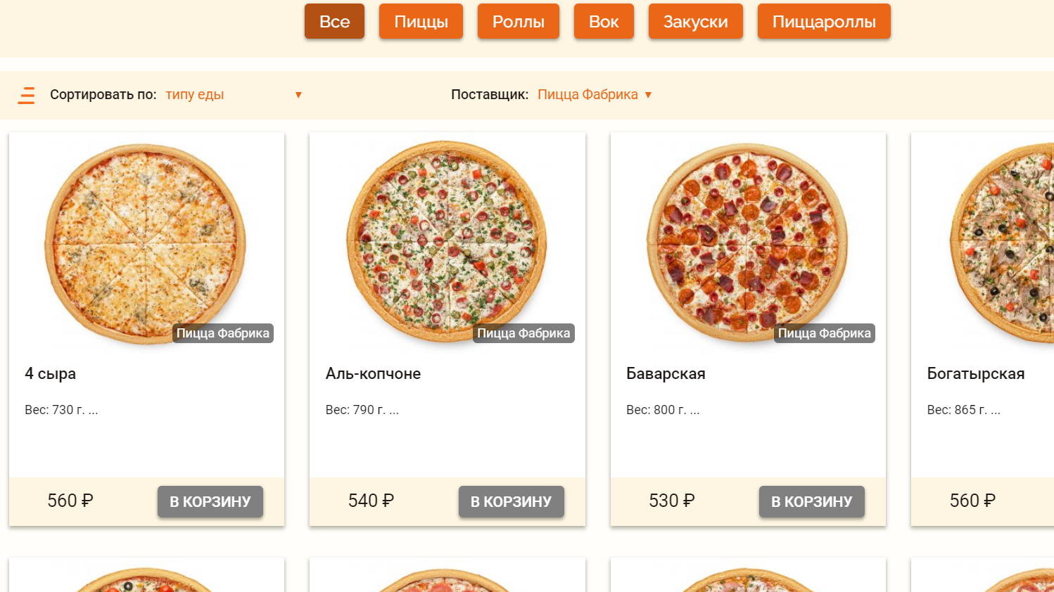
Akvelon Lunch
Notes:
Помимо обновления технологий на проекте, была задача создать мобильное приложение и возможность заказа блюд со знаменитых ивановских фуд-корт ресторанов, по типу Фарфор, Пицца Фабрика, Саюри и Автосуши
Попав на проект, я был немного растерян, т.к. привык работать в одиночку, мне было сложно вклиниться в командные процессы, поэтому при распределении задач я выбрал уединенную задачу, а именно написать парсер, потому что я имел с ним дело, после этого мне пришлось начать кооператив с тем, кто отвечал за работу с базой данных, мы начали разбирать код друг друга, далее после первой выполненной задачи, по системе Agile нашей команде нужно было создать мобильное приложение, я подписался, на пару с компаньоном мы за оставшиеся полтора месяца создали мобильное приложение.

Slide 7

New employee
Notes:
Конец стажировки. Мне дали возможность продолжить свою карьеру здесь и я не стал её упускать.

Slide 8
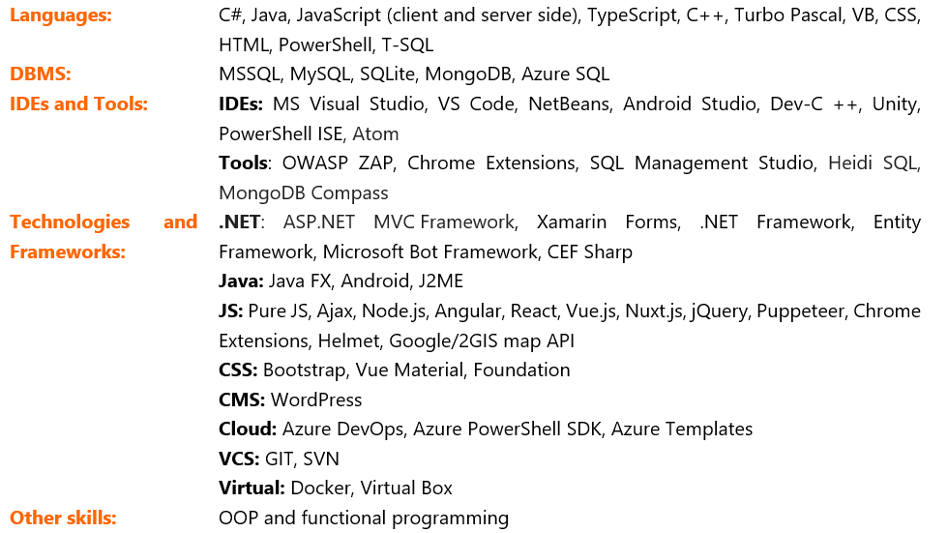
Stack
Notes:
Технологии которым я научился и использовал были:
С#, Asp.NET, Xamarin Forms
В дальнейшем, я не стал останавливаться на этом списке, и на каждом предложенном мне участии в проекте я не отказывался изучать что-то новое и постоянно был открыт для этого.
Моё резюме сейчас. (показать на слайде резюме, какое было какое стало)

Slide 9
Experience

Slide 10

Technologies and skills
C#
Java
Python
JavaScript
Swift

Slide 11
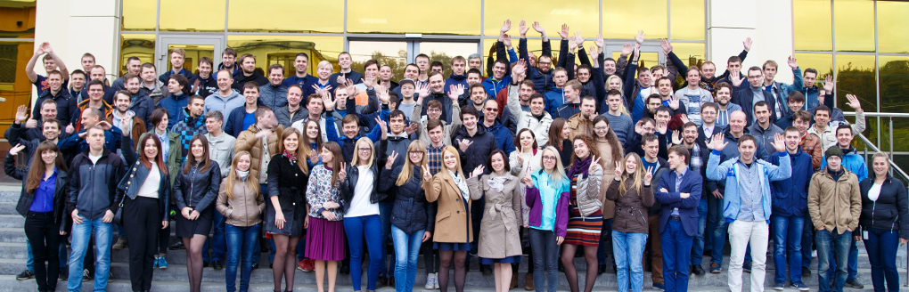
Great people

Slide 12
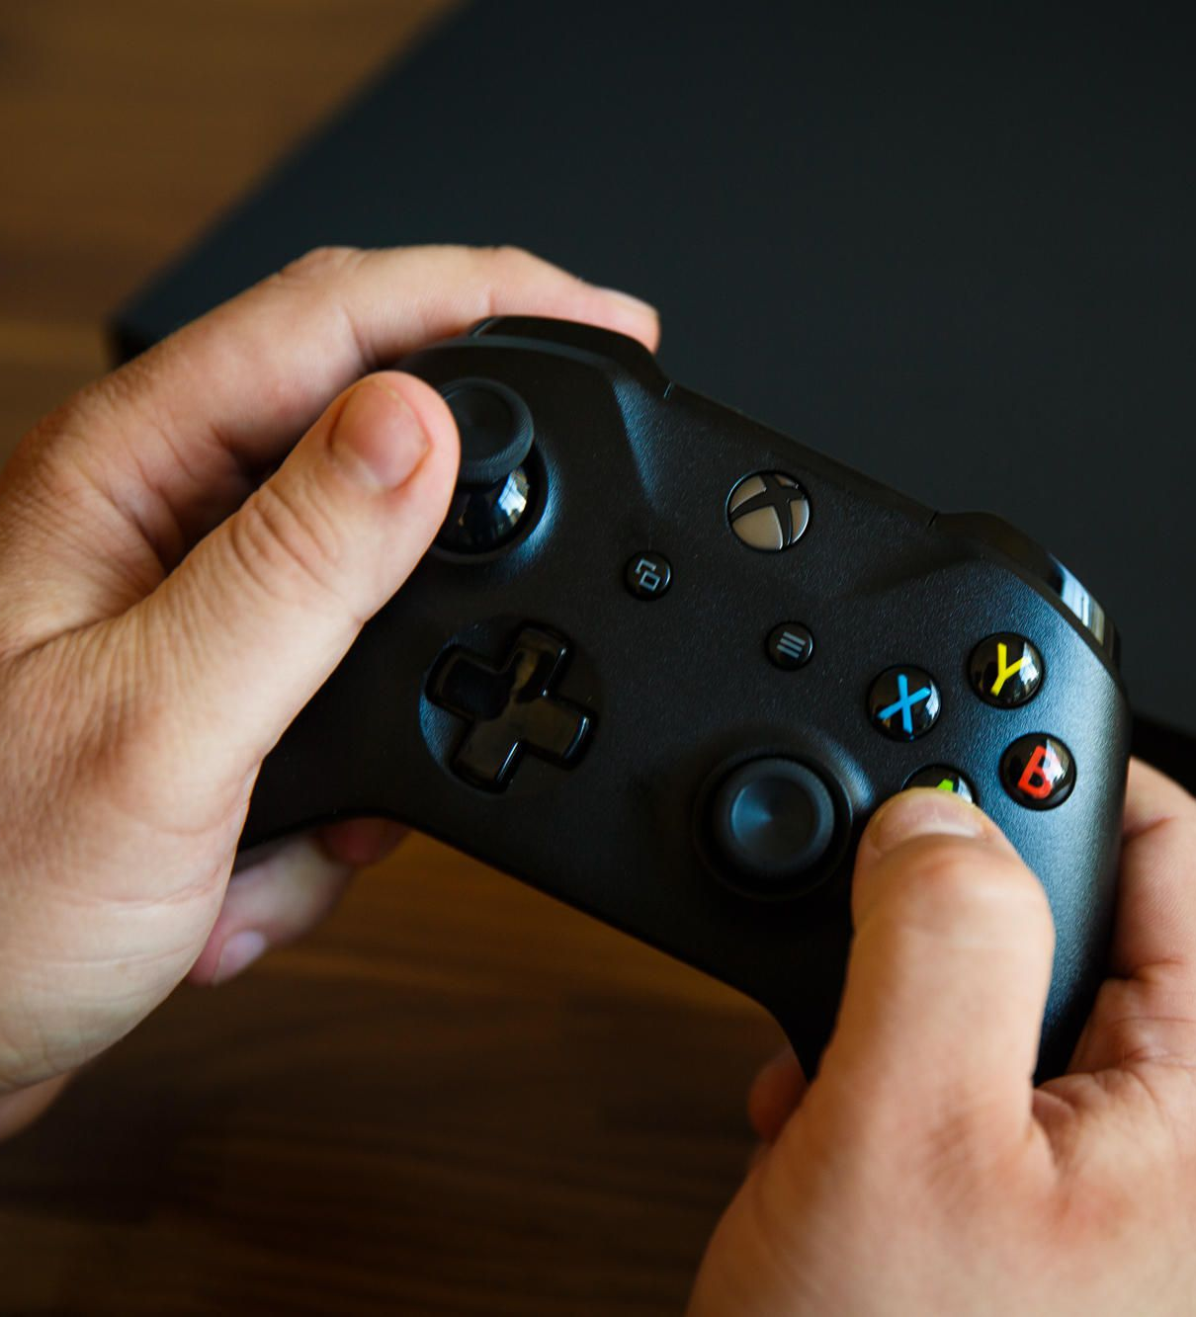
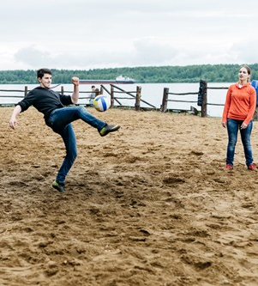
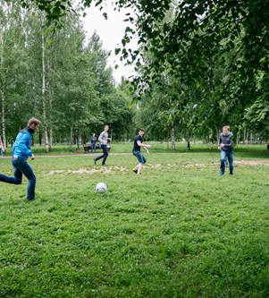
Leisure

Slide 13
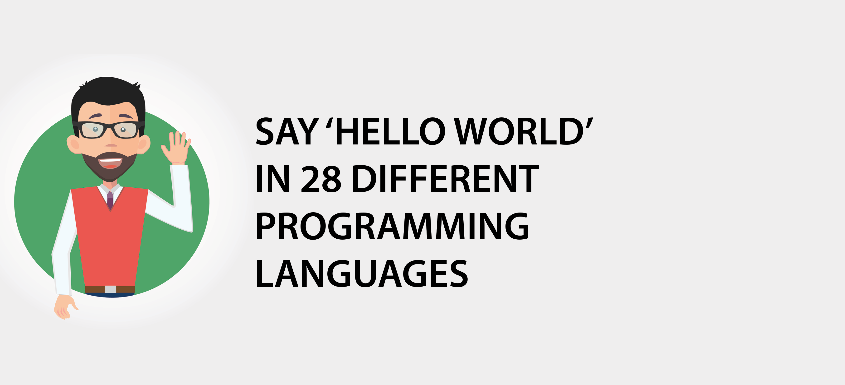
Self-determination

Slide 14

Technical expertise

Slide 15

Career ladder

Slide 16
Start your career with Akvelon
Created by Marat Zimnurov

